Slide 1

স্বাগতম

Slide 2


পরিচিতি
মোঃ আল-আমিন
সহকারী শিক্ষক
গছানী মাধ্যমিক বিদ্যালয়।
নবম শ্রেণি
বিষয়-রসায়ন।
অধ্যায়- তৃতীয়।
সময়- ৫০ মিনিট
Notes:
পাঠদানের সময় এই স্লাইডটি হাইড করে রাখা যেতে পারে।

Slide 3
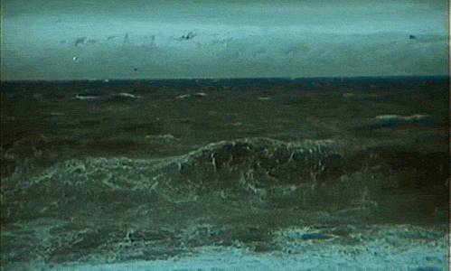
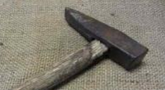
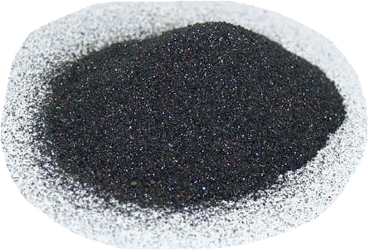
এসো ছবি গুলো লক্ষ করি
পরমাণু
Notes:
মনোযোগ আকর্ষণ এবং পাঠ শিরোনাম শিক্ষার্থীদের কাছ থেকে বের করার জন্য স্লাইডে উল্লেখিত দৃশ্য দেখিয়ে সংশ্লিষ্ট প্রশ্নোত্তরের মাধ্যমে অথবা সংশ্লিষ্ট অন্য কোন ঘটনা প্রদর্শন করে এ কাজটি করা যেতে পারে। কোন প্রশ্নের উত্তর সরাসরি না বলে দেয়াই ভালো । তবে বিশেষ ক্ষেত্রে শিক্ষার্থীদের কাছ থেকে উত্তর বের করতে সাহায্য করা যেতে পারে।

Slide 4
নাইট্রোজেন ফসফরাস কার্বন
অক্সিজেন হিলিয়াম ক্যালসিয়াম
আর্গন ম্যাগনেসিয়াম সালফার
Notes:
এই স্লাইডের মৌলের নাম প্রদর্শনের মাধ্যমে জানতে চাওয়া যেতে পারে এবং এ জন্য প্রশ্ন করা যেতে পারে
এগুলো কিসের নাম?
শিক্ষার্থীদের উত্তর পাওয়ার পর পাঠ শিরোনামের জন্য পরবর্তী স্লাইডে যাওয়া যেতে পারে।

Slide 5
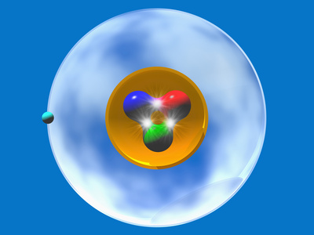
মৌল,মৌলের প্রতীক,পরমাণুর কণিকাসমূহ ও পরমাণুর পরিচিতি
Notes:
এই স্লাইডটি শিরোনাম লেখাসহ পাঠ ঘোষণার জন্য রাখা হয়েছে।

Slide 6
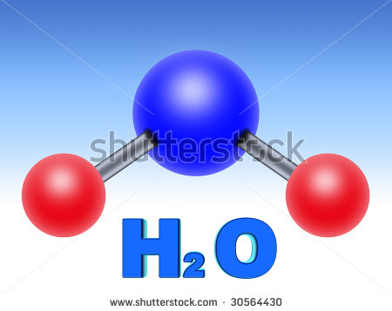
শিখনফল
এই পাঠ শেষে শিক্ষার্থীরা…
মৌলের ইংরেজী নাম থেকে তার প্রতীক চিহ্নিত করতে পারবে;
মৌলিক ওস্থায়ী কণিকাগুলোর বৈশিষ্ট্য বর্ণনা করতে পারবে;
পারমাণবিক সংখ্যা,ভরসংখ্যা, আপেক্ষিক পারমাণবিক ভর ব্যাখ্যা করতে পারবে;
পরমাণুর ইলেকট্রন, প্রোটন ও নিউট্রন হিসাব করতে পারবে।
Notes:
এই পাঠ শেষে কাঙ্খিত শিখনফলকে সামনে রেখে পাঠকে ধারাবাহিকভাবে পরিচালনার উদ্দেশ্যে এই স্লাইডটি রাখা হয়েছে।

Slide 7
মৌলের প্রতীক যেভাবে লেখা হয়......
সাধারনত মৌলের ইংরেজী নামের প্রথম অক্ষর
মৌলের প্রতীক হিসাবে ব্যবহার করা হয়। Nitrogen= N
একাধিক মৌলের প্রথম বর্ণ একই হলে ইংরেজী নামের প্রথম বর্ণ Capital Letter এর সাথে ২য় বা ৩য় অথবা অন্য কোন বর্ণ Small Letter এ লিখে মৌলের প্রতীক হিসাবে ব্যবহার করা হয়। Calcium=Ca
কোন কোন মৌলের পরমাণুর প্রতীক মৌলের
ল্যাটিন নাম থেকে লেখা হয়।পটাসিয়াম Kalium = K

Slide 8
নিচের ছকটি পূরণ কর
প্রথম ও দ্বিতীয় বর্ণের প্রতীক |  | প্রথম ও তৃতীয় বর্ণের প্রতীক
ইংরেজীনাম | প্রতীক | ইংরেজীনাম | প্রতীক
অ্যালুমিনিয়াম |  | ম্যাগনেসিয়াম
আর্গন |  | ক্যাডমিয়াম
ক্যালসিয়াম |  | ম্যাঙ্গানিজ
প্রথম বর্ণের প্রতীক
মৌলের ল্যাটিন নাম | প্রতীক
সোডিয়াম
পটাসিয়াম
সোনা
Notes:
আজকের পাঠের প্রথম শিখনফল অর্জনের উদ্দেশ্যে এই স্লাইডটি প্রদর্শন করা হয়েছে। তবে বিষয় শিক্ষক অন্য কোন যুক্তিযুক্ত উপায়েও এ কাজটি করতে পারেন।
ছকটি প্রদর্শণের মাধ্যমে শিক্ষার্থীদের মৌলগুলোর প্রতীক লিখতে বা বলতে বলা যেতে পারে। প্রয়োজনে তাদের সহযোগীতা করা যেতে পারে।

Slide 9
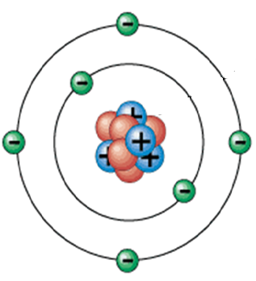
পরমাণুর কণিকাসমূহ
পরমাণুর কণিকাসমূহের নামগুলো বল
Notes:
আজকের পাঠের দ্বিতীয় শিখনফল অর্জনের লক্ষ্যে এই স্লাইড থেকে আলোচনা করার চেষ্টা করা হয়েছে।পরমাণুর কণিকাসমূহের নামগুলো শিক্ষার্থীদের বলতে বলা যেতে পারে।

Slide 10



পরমাণুতে অবস্থিত বিভিন্ন কণিকাসমূহ
ইলেকট্রন
প্রোটন
নিউট্রন
পরমাণুতে অবস্থিত কণিকাসমূহ কোনটি কোন আধানযুক্ত ?
ইলেকট্রন
প্রোটন
নিউট্রন
Notes:
শিক্ষার্থীদের প্রশ্ন করা যেতে পারে পরমাণুর কণিকাসমূহ কোনটি কোন আধানযুক্ত ? এক্ষেত্রে তাদের সহযোগীতা করা যেতে পারে। অথবা শিক্ষক অন্য কোন উপায়ে কাজটি করতে পারেন।

Slide 11



পরমাণুতে মৌলিক কণিকাসমূহের অবস্থান
ইলেকট্রন(e⁻)
নিউট্রন
নিউক্লিয়াস
প্রোটন
Notes:
এখানে তাদের উত্তর এই স্লাইডের দ্বারা উত্তরগুলি মিলিয়ে নেওয়ার কথা বলা যেতে পারে।

Slide 12

একক কাজ
একটি মৌলের পরমাণু থেকে আরেকটি মৌলের পরমাণুর মধ্যে কী কী পার্থক্য দেখা যায়?
আকারে
ভরে
ধর্মে
Notes:
আজকের পাঠের দ্বিতীয় শিখনফল অর্জিত হলো কি-না তা যাচাই করার উদ্দেশ্যে এই স্লাইডটিতে একক কাজের ব্যবস্থা করা হয়েছে।

Slide 13
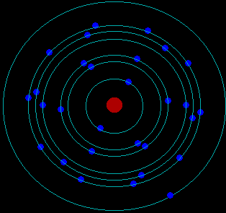
নিউক্লিয়াসের বাইরে চারদিকে বিভিন্ন শক্তিস্তরে ইলেকট্রনসমূহ নিজস্ব শক্তি অনুযায়ী বিভিন্ন কক্ষপথে অবস্থান নিয়ে ঘুরতে থাকে।
Notes:
এই স্লাইড থেকে আজকের পাঠের দ্বিতীয় শিখনফল অর্জনের লক্ষ্যে ধারাবাহিকভাবে পাঠ উপস্থাপনের চেষ্টা করা হয়েছে।

Slide 14
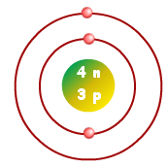
পরমাণুর পরিচিতি
সকল মৌলেরই নিজস্ব প্রটোন সংখ্যা ও নিউক্লিয়ন সংখ্যা আছে। প্রটোন সংখ্যা বা পারমাণবিক সংখ্যাকে Z দ্বারা ও ভর সংখ্যাকে A দ্বারা চিহ্নিত করা হয়।
Notes:
এই স্লাইডে আজকের পাঠের দ্বিতীয় শিখনফল অর্জনের লক্ষ্যে পাঠ উপস্থাপনের চেষ্টা করা হয়েছে।

Slide 15
যেমন অ্যালুমিনিয়ামের (Al ) প্রটোন সংখ্যা 13 এবং নিউক্লিয়ন সংখ্যা 27 । নিউট্রন সংখ্যা হবে
27(A) – 13(Z) = 14
সংক্ষিপ্তভাবে এভাবে প্রকাশ করা যায়-
নিউক্লিয়ন সংখ্যা /ভর সংখ্যা (A)
²⁷Al
মৌলের প্রতীক
13
প্রটোন/পারমাণবিক সংখ্যা (A)
Notes:
এই স্লাইডে আজকের পাঠের দ্বিতীয়, তৃতীয় ও চতুর্থ শিখনফল অর্জনের লক্ষ্যে ধারাবাহিকভাবে পাঠ উপস্থাপনের চেষ্টা করা হয়েছে।
পরমাণুর কণিকাসমূহের নামগুলো প্রতীক উল্লেখপূর্বক নিউক্লিয়ন সংখ্যা সম্পর্কে আলোচনা করে তাদের কোথাও অস্বচ্ছতা আছে কী না তা প্রশ্ন করা যেতে পারে।

Slide 16

দলগত কাজ
নিম্নলিখিত সংকেত থেকে পারমাণবিক সংখ্যা, প্রোটন, ইলেকট্রন ও নিউট্রন সংখ্যা নির্ণয় কর।
²⁸Si
³¹P
¹⁷O
³⁹K
⁵⁶Al
14
15
8
19
26
Notes:
আজকের পাঠের দ্বিতীয় শিখনফল কতটুকু অর্জিত হয়েছে তা যাচাইয়ের জন্য জোড়ায়া কাজ হিসাবেএই স্লাইডটি রাখা হয়েছে। প্রয়োজনে উত্তর প্রদানে শিক্ষার্থীদের সহায়তা করা যেতে পারে।

Slide 17

মূল্যায়ন
নিউক্লিয়াস
নিউট্রন
ধনাত্মক
প্রোটন
ইলেকট্রন
Notes:
পাঠটি সম্পর্কে জানার জন্য মূল্যায়নের ব্যবস্থা করা যেতে পারে। শিক্ষক ভিন্ন আঙ্গিকে শিক্ষার্থীদের মূল্যায়ন করতে পারেন।

Slide 18
গুরুত্বপূর্ণ শব্দ
নিউক্লিয়ন সংখ্যা
স্থায়ী কণিকা
পারমাণবিক সংখ্যা
আপেক্ষিক পারমাণবিক ভর
Notes:
প্রয়োজনে স্লাইডে লিখিত শব্দগুলোর কোন অস্পষ্টতা থাকলে পুনরায় আলোকপাতকর যেতে পারে।

Slide 19
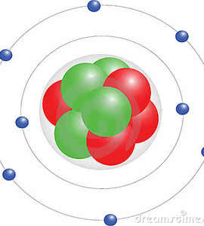
বাড়ির কাজ
পরমাণুর সকল ধনাত্মক আধান নিউক্লিয়াসে কেন্দ্রীভূত – বিশ্লেষণ কর।
Notes:
আজকের পাঠের অর্জিত শিখন শিক্ষার্থীরা তাদের নিজ নিজ সৃজনশীল প্রতিভার বিকাশ ঘটাতে পারে সে উদ্দেশ্যে এধরনের কাজ দেয়া যেতে পারে। বিষয় শিক্ষক ইচ্ছে করলে অন্য যে কোনো যৌক্তক উপায় অবলম্বন করতে পারেন।

Slide 20
নিজেকে যাচাই কর
নিউক্লিয়ন সংখ্যা কী?
নিউক্লিয়ন সংখ্যা ও ভর সংখ্যা কী এক?
পরমাণুর স্থায়ী কণিকা কয়টি?
Notes:
শ্রেণি কার্যক্রম শেষ করার পূর্বে শিক্ষার্থীদের আজকের পাঠের সামগ্রিক চিত্র তাদের সামনে তুলে ধরার উদ্দেশ্যে এই স্লাইডটি সংযোজন করা হয়েছে।

Slide 21
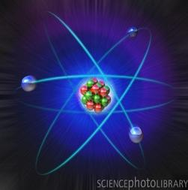
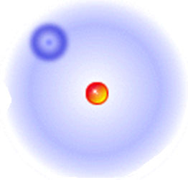
ধন্যবাদ

